Slide 1
15 صفر 1439 هـ
04 نونبر 2017 م

Slide 7
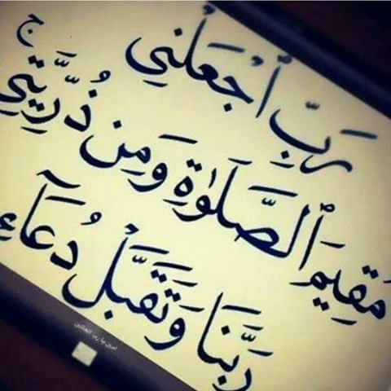

Slide 9
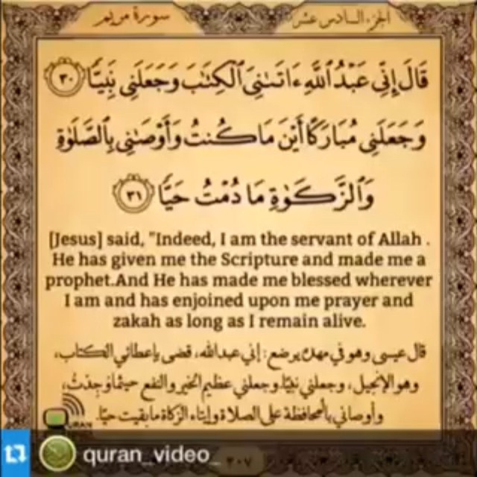

Slide 11
غنائم الصلاة
(هل نستفيد من صلاتنا ؟)

Slide 13
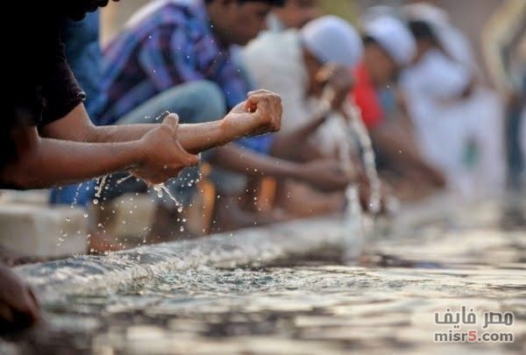

Slide 15
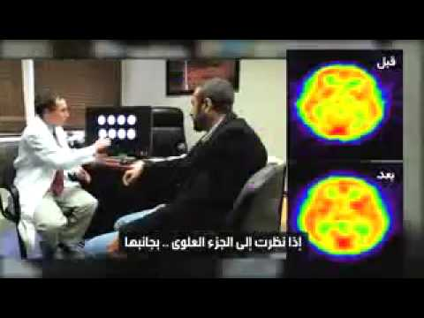

Slide 18
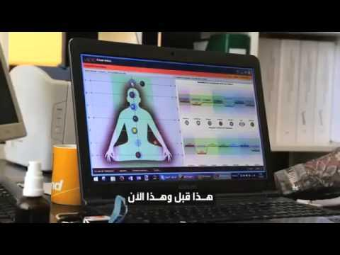

Slide 19
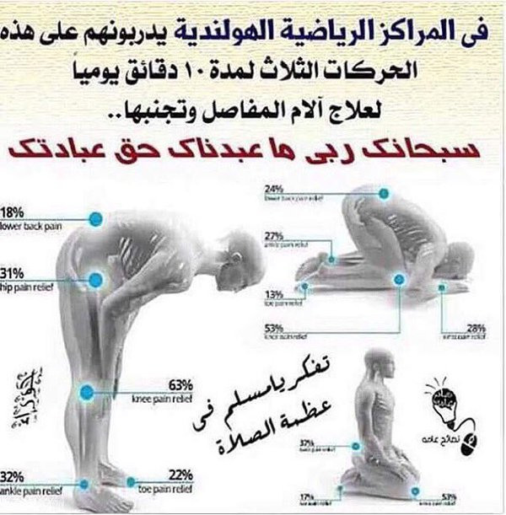

Slide 21
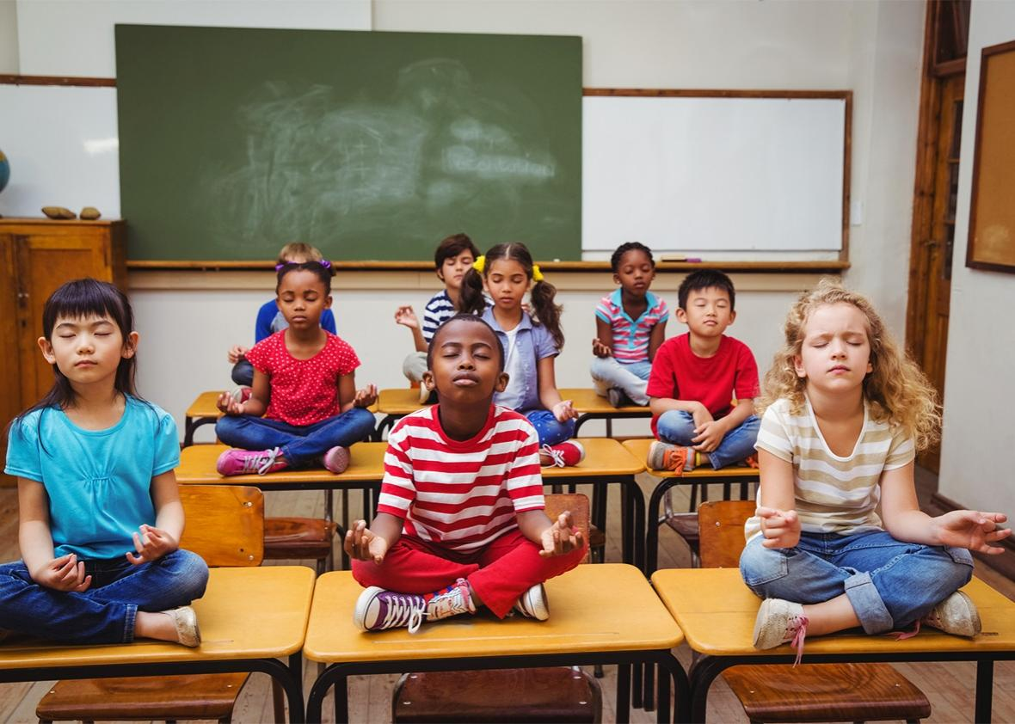

Slide 25
هجرة زمن العادة
إلى زمن العبادة

Slide 26
هجرة التضييع
إلى التقديس

Slide 28
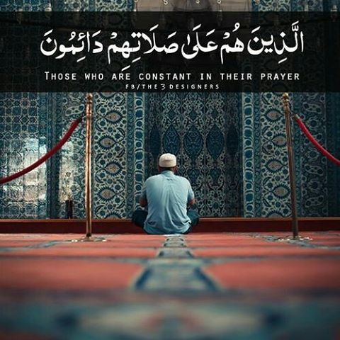

Slide 30
هجرة التكاسل إلى
المحافظة و الصبر

Slide 37
هجرة التأدية
(إسقاط الفرض)
إلى الإقامة

Slide 38
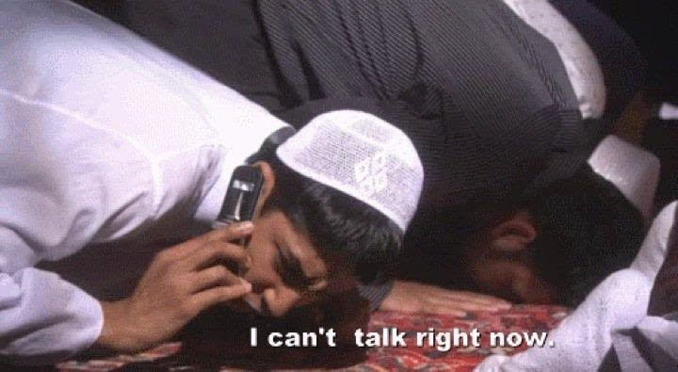

Slide 42
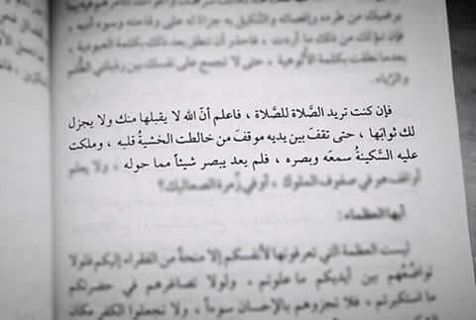

Slide 44
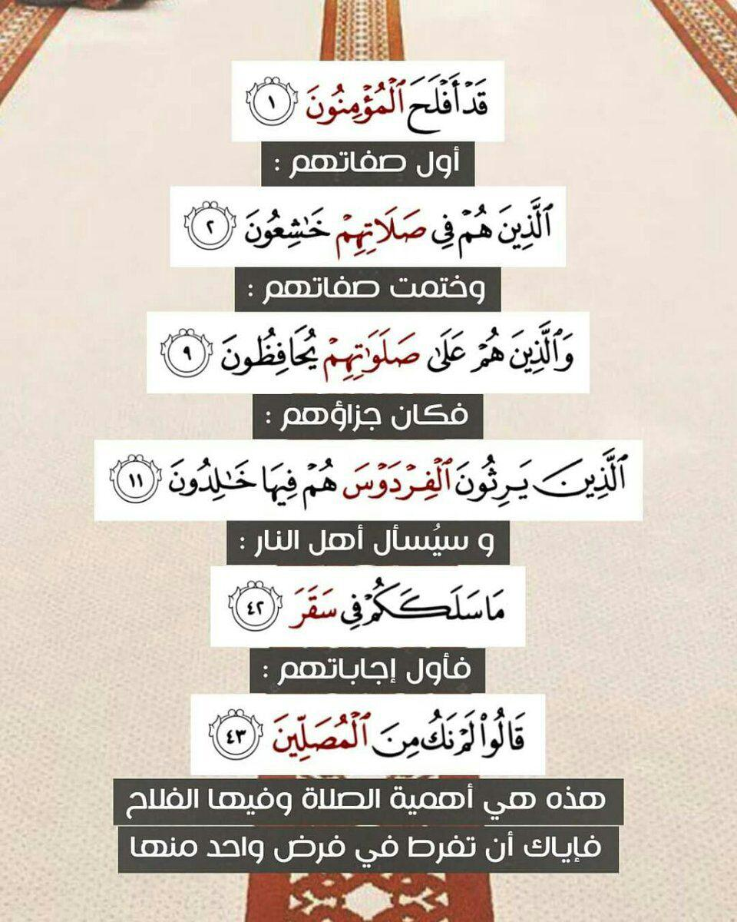

Slide 46
الواجب

Slide 47
تقوية عضلة
الخشوع

Slide 48
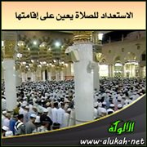

Slide 50
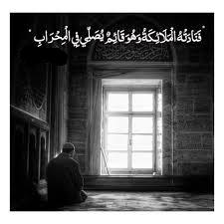

Slide 52
